Slide 1

módulo 2 – sistema de cores
Universidade de Uberaba
Marcio Salmazo Ramos

Slide 2
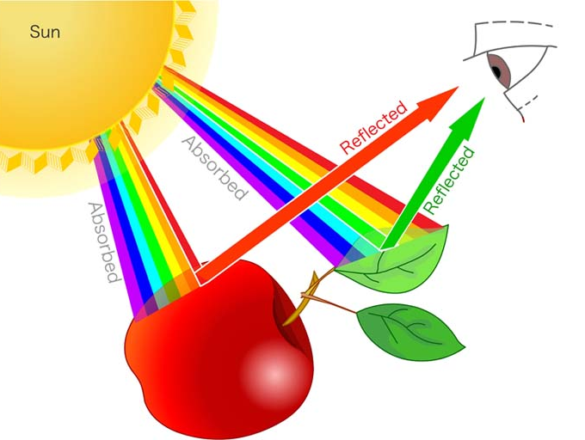
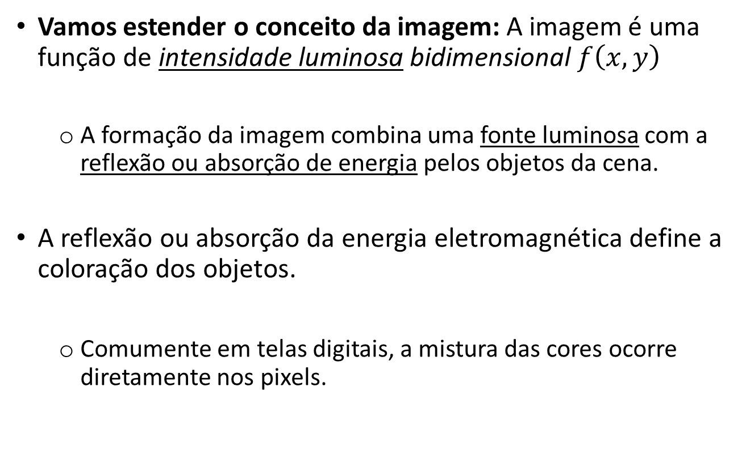
Formação da Imagem
Vamos estender o conceito da imagem: A imagem é uma função de intensidade luminosa bidimensional $f\left(x,y\right)$
A formação da imagem combina uma fonte luminosa com a reflexão ou absorção de energia pelos objetos da cena.
A reflexão ou absorção da energia eletromagnética define a coloração dos objetos.
Comumente em telas digitais, a mistura das cores ocorre diretamente nos pixels.

Slide 3
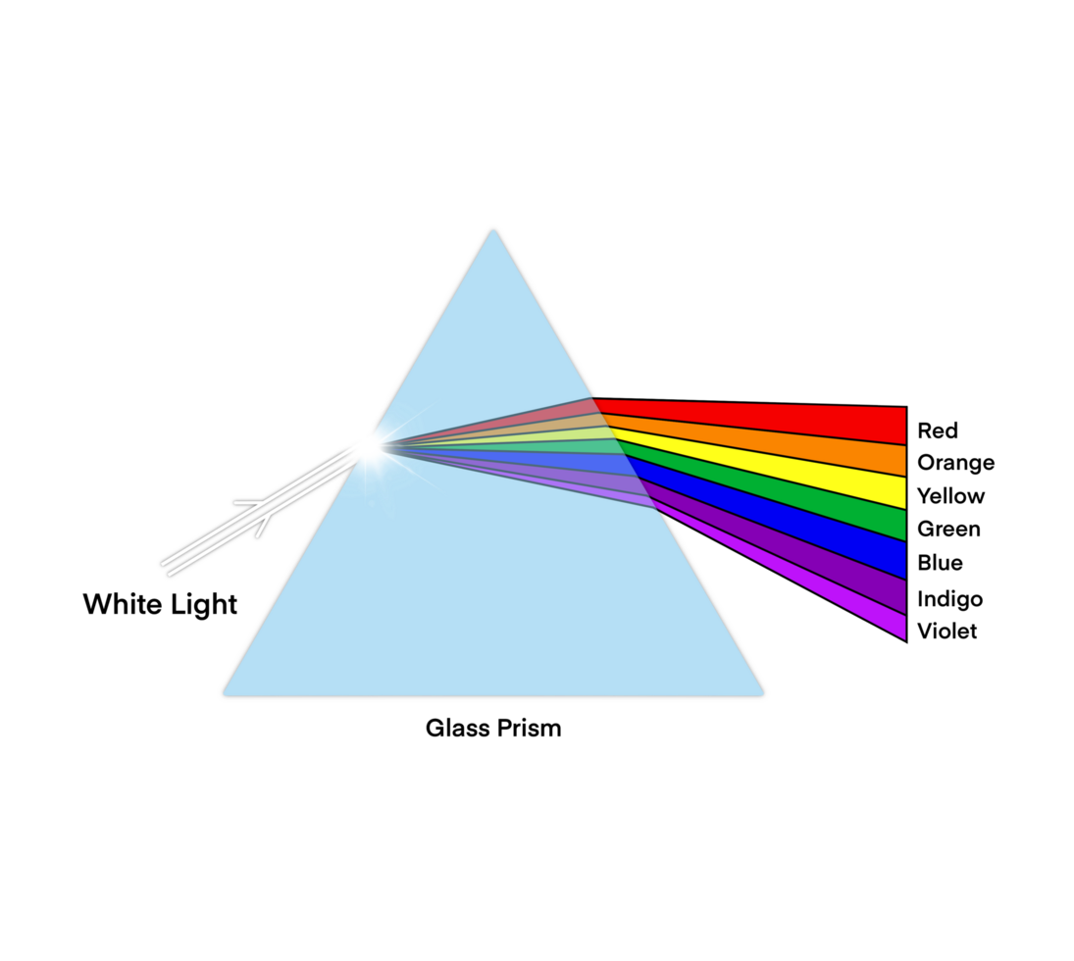
Luz
A luz é o principal componente na construção da imagem, podendo ser categorizada como:
Luz cromática → possui comprimentos de onda que geram a percepção de cores
Luz acromática → não tem cor. Representa apenas a intensidade luminosa (variando entre tons de cinza)
Conceitualmente, a luz é um tipo de radiação eletromagnética que é percebida pelo olho humano.
Notes:
Luz acromática não é invisível (como Infra Vermelho ou Ultra Violeta)
A luz acromática apenas não tem cor, por exemplo:
Em câmeras de segurança com modo noturno baseado em infravermelho, as imagens são exibidas em preto e branco (acromáticas) exatamente porque a luz captada não traz informações de cores do espectro visível.
A luz acromática natural existe e o maior exemplo dela é a própria luz do Sol. Fisicamente, a luz acromática natural (branca) é policromática. Isso significa que ela é composta pela união de todas as cores do arco-íris, mas visualmente ela se torna acromática.

Slide 4
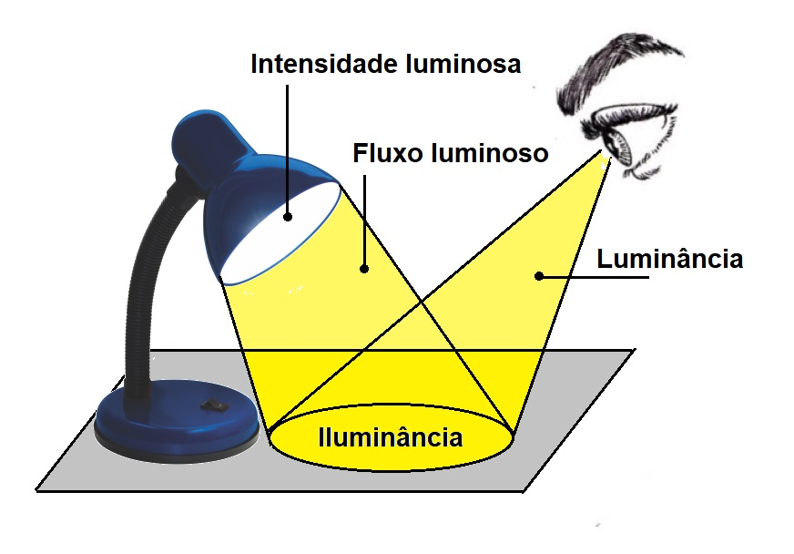
Medidas de Luz
Medidas básicas de luz cromática:
Radiância mede a energia física total da luz em todas as frequências (energia emitida)
Luminância mede essa mesma luz ajustada para o que os olhos humanos conseguem enxergar. (energia percebida)
iluminância mede a quantidade de luz que chega a uma superfície (luz incidente)
Brilho: não é uma unidade exata, mas sim a sensação visual subjetiva de claridade (noção acromática de intensidade)
Notes:
A radiância abrange todo o espectro eletromagnético, não apenas o visível.
Unidade: Watts por esferorradiano por metro quadrado ((W(sr * m^2))
A Luminância abrange apenas na luz visível que é emitida ou refletida por uma fonte ou objeto e que atinge o olho humano.
Unidade: Candelas por metro quadrado (cd/m²).
A iluminância mede a densidade do fluxo luminoso que incide sobre uma superfície (a quantidade de luz que "chega" ou "cai" em um lugar).
Unidade: Lux (lx ou lm/m²)

Slide 5
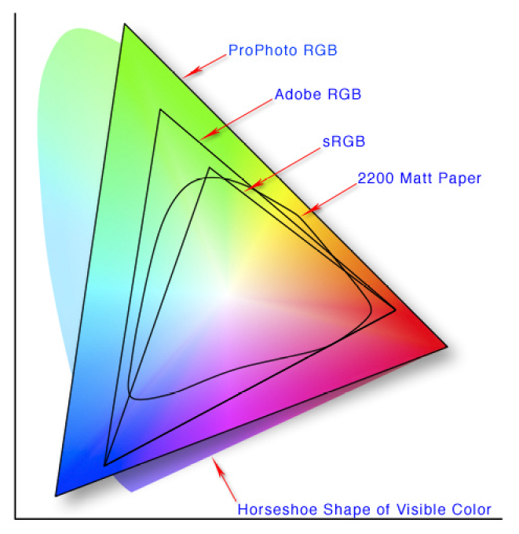
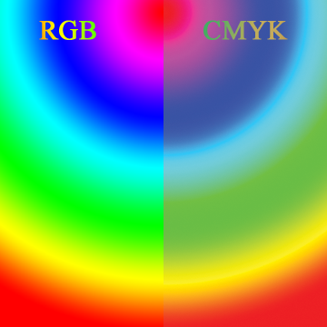
Espaço de Cores
Trata-se de uma organização matemática de cores que padroniza a forma que os dispositivos digitais (telas, câmeras e impressoras) exibem e reproduzem tons.
O espaçamento de cores define uma faixa específica de cores visíveis, que é consistente entre diferentes equipamentos.
Notes:
Diagrama de Cromaticidade Científico (CIE): Um gráfico técnico bidimensional (como o CIE 1931) que mapeia todas as cores físicas que o olho humano consegue enxergar a partir de comprimentos de onda da luz
Um diagrama cromático é uma representação visual que organiza as cores com base em suas relações de mistura, harmonia e contraste
O sRGB é um padrão específico de cores dentro do grande sistema RGB. Na prática, ele garante que as cores fiquem iguais em quase qualquer dispositivo.

Slide 6
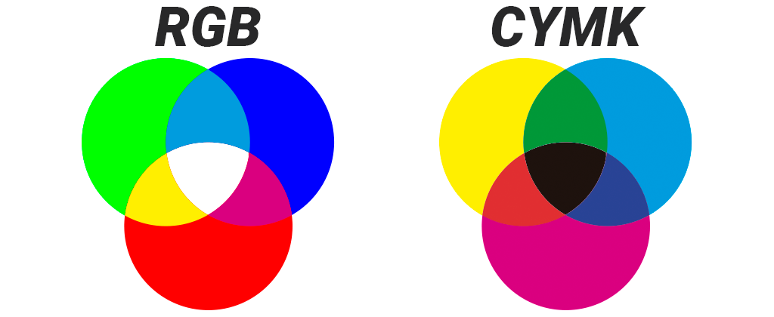
Espaço de Cores
Existem diferentes modelos de espaço de cor, como RGB, HSV,CMYK, YCbCr, etc.
Cada um foi criado para resolver um problema específico, por exemplo:
A escala RGB é ótimo para telas, câmeras e monitores (Por causa do sistema aditivo)
A escala HSV facilita o reconhecimento de cores e segmentação de objetos
A escala CMYK é voltada para a formação de cores por dispositivos de impressão
Notes:
Diagrama de Cromaticidade Científico (CIE): Um gráfico técnico bidimensional (como o CIE 1931) que mapeia todas as cores físicas que o olho humano consegue enxergar a partir de comprimentos de onda da luz
Um diagrama cromático é uma representação visual que organiza as cores com base em suas relações de mistura, harmonia e contraste

Slide 7
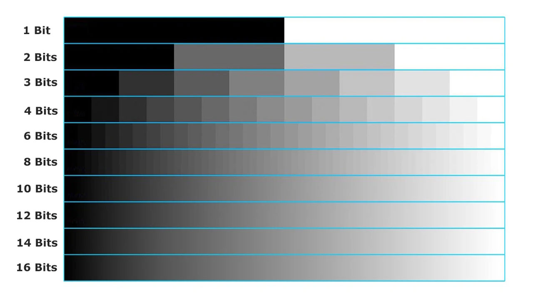
Escala Cinza (GrayScale)
É a forma mais simples, na qual cada pixel possui apenas um valor de intensidade.
As imagens são formadas por apenas um canal
A profundidade de bits determina a quantidade de níveis disponíveis.
Utilizada por ser processada com maior velocidade e por ocupar pouco espaço

Slide 8
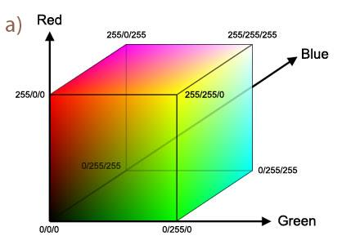
Escala RGB
Utiliza valores numéricos de 0 a 255 para definir a intensidade das cores luz primárias: Vermelho (Red), Verde (Green) e Azul (Blue).
Variando esses três números, é possível criar mais de 16 milhões de tons diferentes para telas digitais.
O valor 0 significa ausência total de luz (cor preta) e 255 significa intensidade máxima
Notes:
O RGB atua em um sistema aditivo de cores (As cores se somam e adicionam luz.)

Slide 9
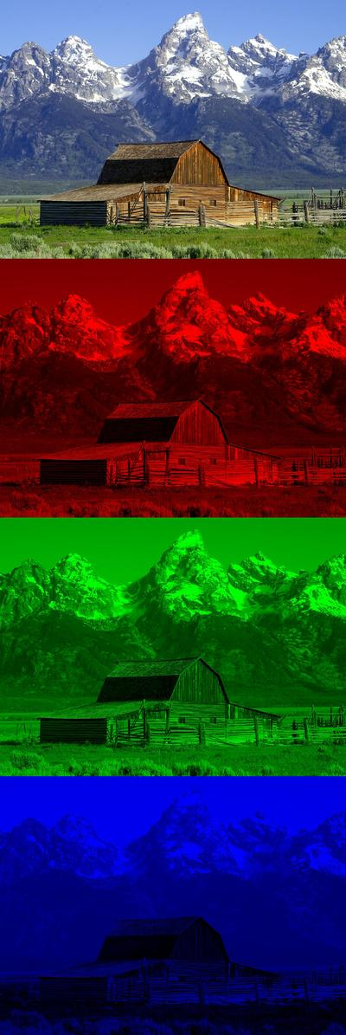
Escala RGB
Nessa escala as informações de cores estão guardadas nos canais da imagem.
Cada canal é responsável por armazenar os dados de cor, brilho ou transparência de cada pixel.
Cada pixel é formado pela combinação numérica desses componentes individuais.

Slide 10
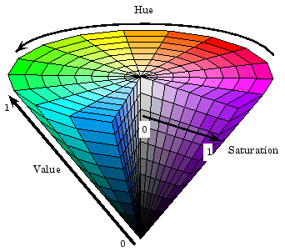
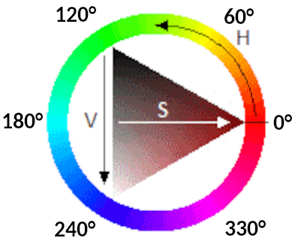
Escala HSV
A escala HSV descreve as tonalidades de forma parecida com o jeito que o olho humano enxerga.
Ela separa a cor real da sua pureza e da sua claridade, de acordo com os elementos:
H (Matiz / Hue): É a cor pura em si (medida em graus).
S (Saturação / Saturation): É a força ou pureza da cor.
V (Valor / Value): É o brilho ou a luminosidade da cor.
Essa escala facilita a separação de objetos por cores em imagens digitais
Notes:
Esse modelo tenta representar a cor da mesma forma que os seres humanos costumam descrevê-la.
Ao invés de (235,120,35), ela se aproxima mais da percepção natural, como: "É um laranja bem vivo.“
Exemplo de aplicação do HSV: Vamos imaginar o cenário de detecção de objetos vermelhos.
Em RGB, a mesma maçã pode aparecer com valores diferentes dependendo da iluminação, tornando a segmentação mais difícil. No HSV, basta procurar um intervalo do componente Hue correspondente ao vermelho, enquanto se definem faixas de saturação e brilho adequadas. Isso torna a segmentação por cor muito mais robusta.

Slide 11
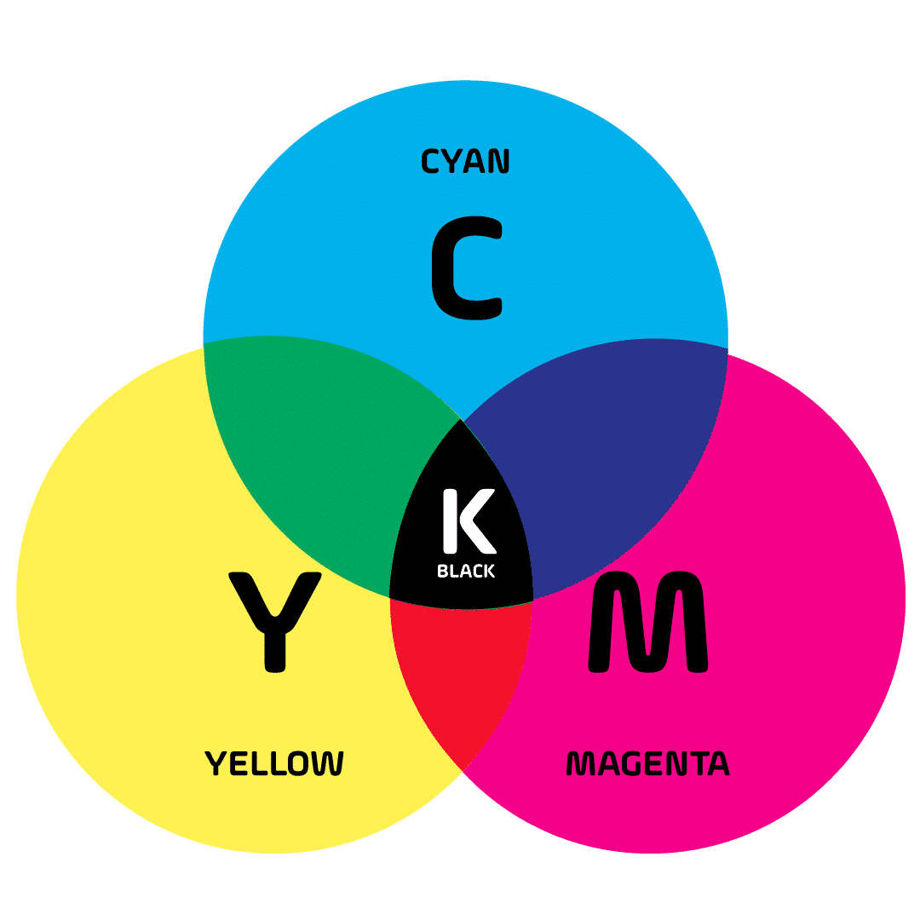
Escala CMYK
Sistema de cores subtrativo usado em impressoras e gráficas. As cores variam de 0% a 100% de pigmento sobre o papel
É constituído pelos pigmentos:
C (Ciano): É a cor pura em si (medida em graus).
M (Magenta): É a força ou pureza da cor.
Y (Amarelo/Yellow): É o brilho ou a luminosidade da cor.
K (Preto/Black): É o brilho ou a luminosidade da cor.

Slide 12
Exemplo Prático – Variação do espaço de cores das Imagens
Notes:
Etapas básicas para transformar um sinal contínuo (analógico) em um sinal digital

